Slide 1

DATA SCIENCE
ARCHITECTURE ANALYTICS & NOSQL
PROF. GAUI
Versão 2 – <março de 23>
1

Slide 2
Sistemas Operacionais I - Windows
Versão 2 – <março de 23>
1

Slide 3
O que é um Sistema Operacional?
O sistema Operacional é a alma do computador !!!

Slide 4
O que é um Sistema Operacional?
O sistema Operacional é a alma do computador !!!
Não levem a sério !
Essa frase foi dita por mim em 1983 no programa Globo Informática

Slide 5
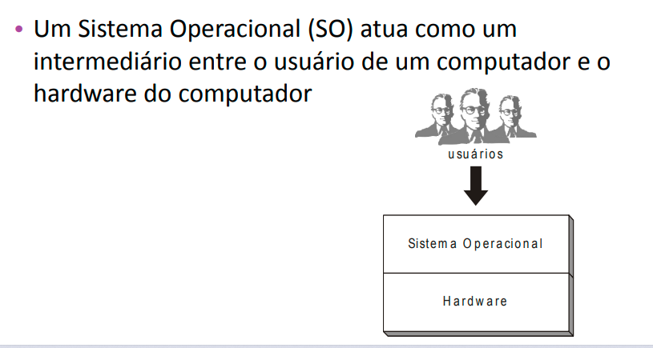
O que é um Sistema Operacional?

Slide 6
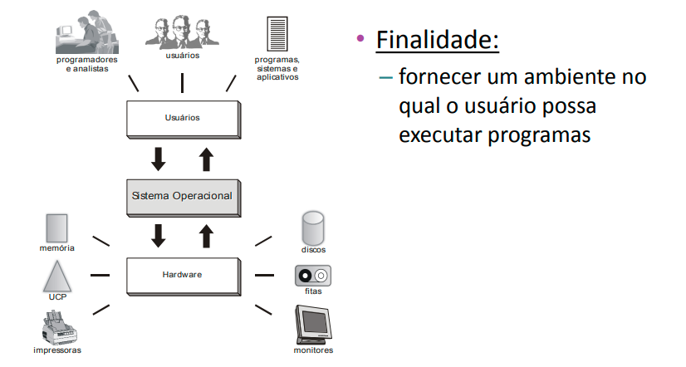
O que é um Sistema Operacional?

Slide 7
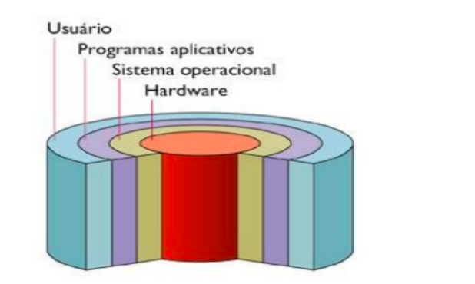
O que é um Sistema Operacional?

Slide 8
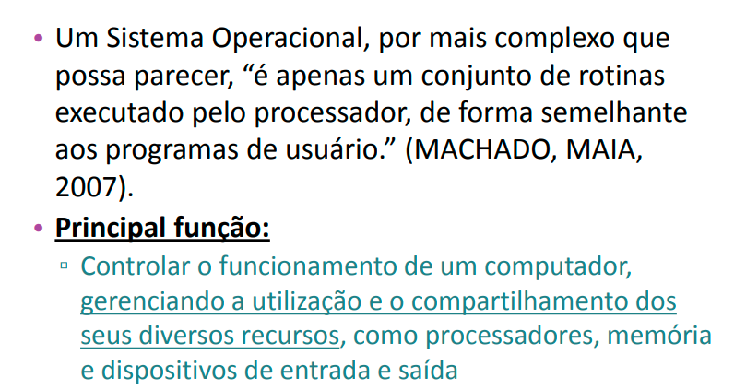
O que é um Sistema Operacional?

Slide 9
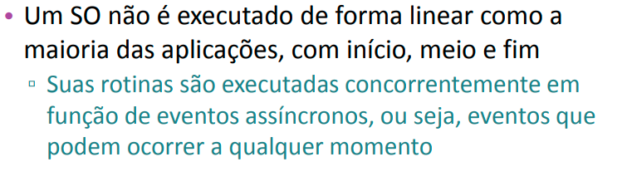
Característica de um Sistema Operacional

Slide 10
Característica de um Sistema Operacional
O Sistema Operacional está sempre ativo na memória e é o responsável por todas operações !

Slide 11
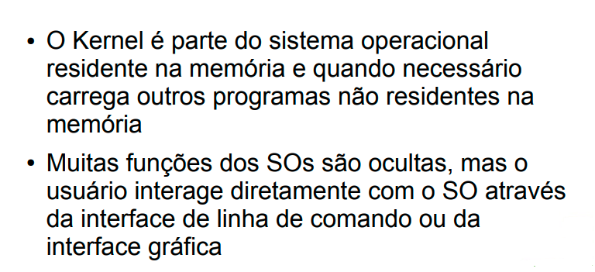
Característica de um Sistema Operacional

Slide 12
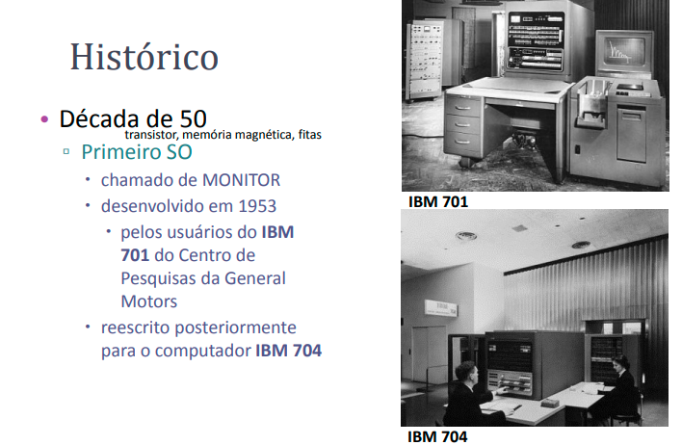

Slide 13
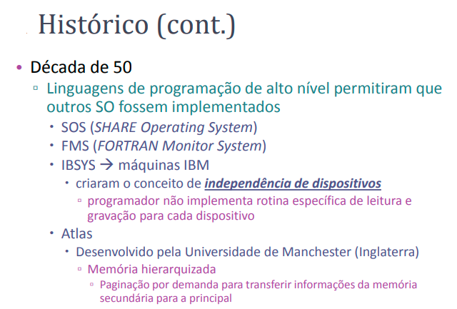

Slide 14
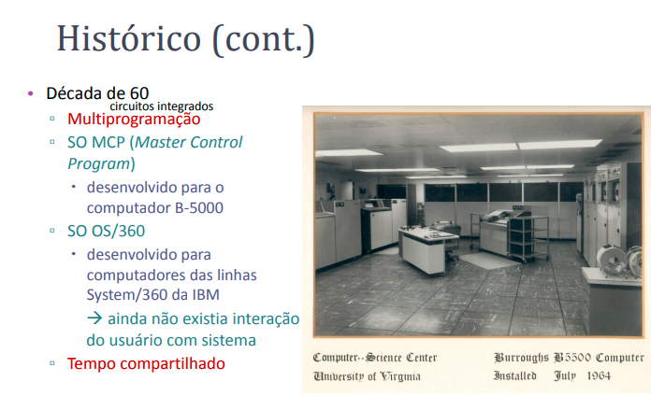

Slide 15
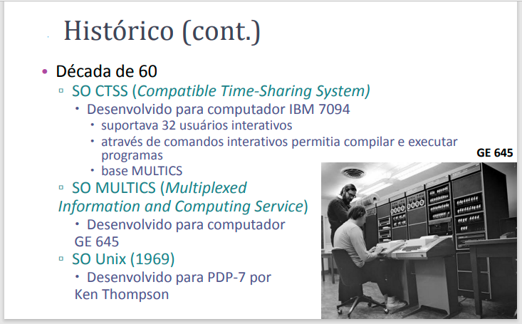

Slide 16
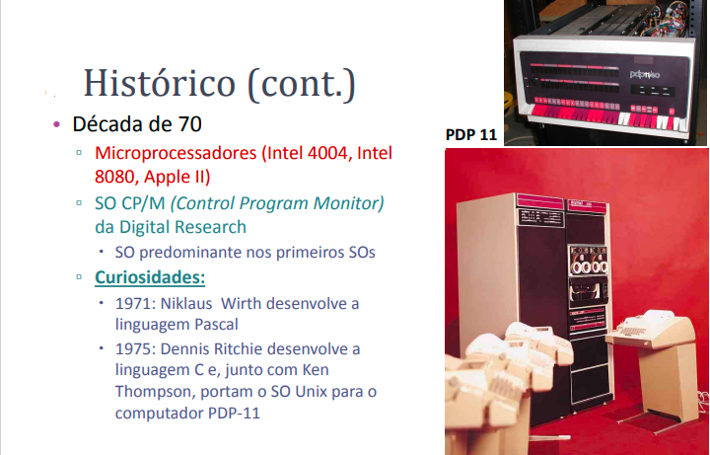

Slide 17
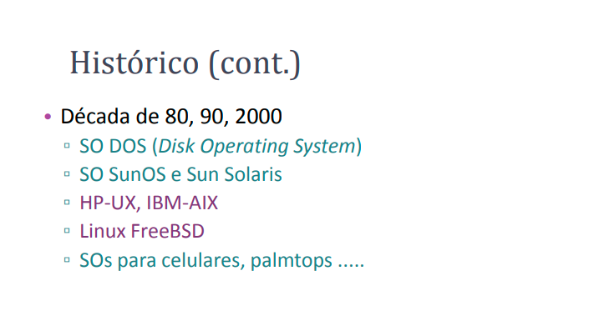

Slide 18
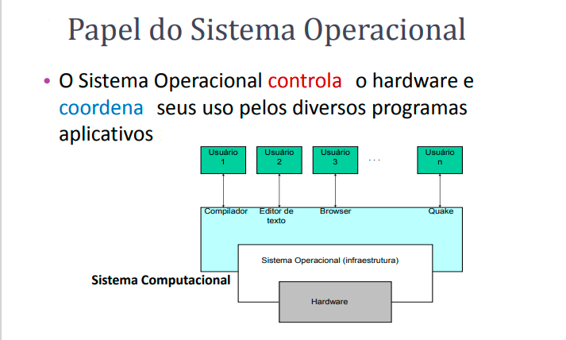

Slide 19
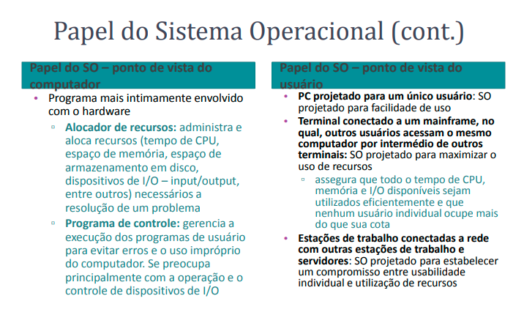

Slide 20
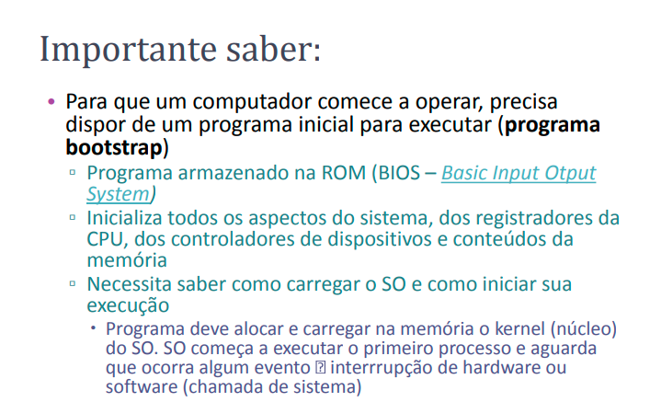

Slide 21
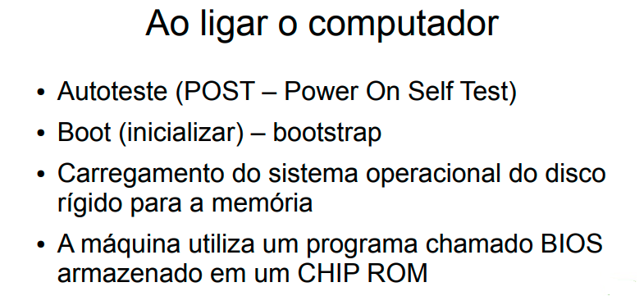

Slide 22
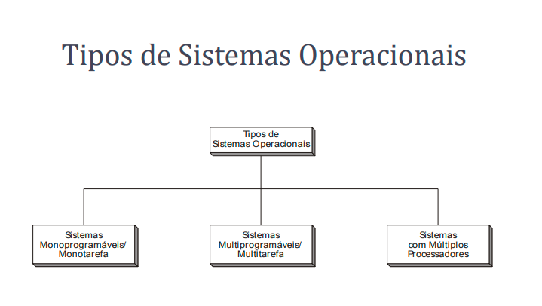

Slide 23
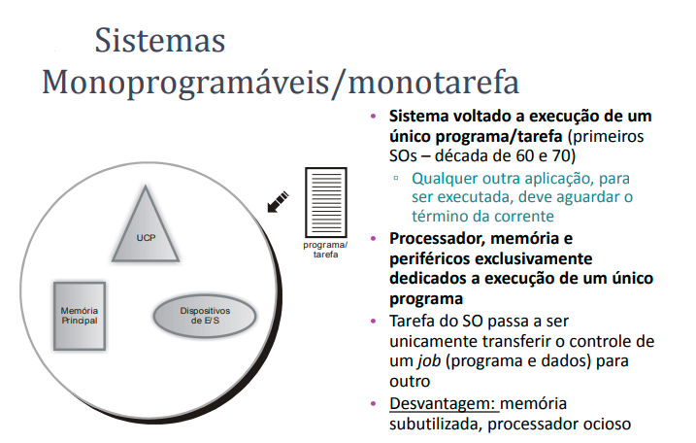

Slide 24
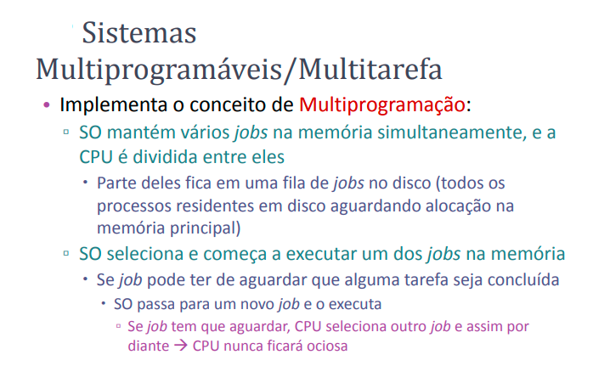

Slide 25
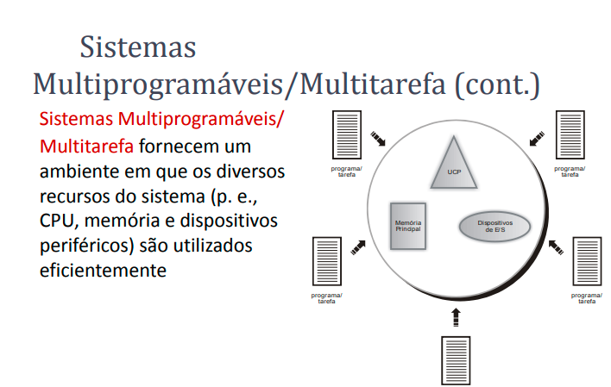

Slide 26
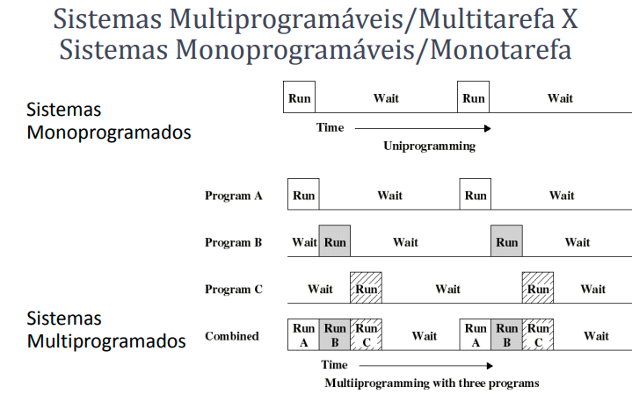

Slide 27
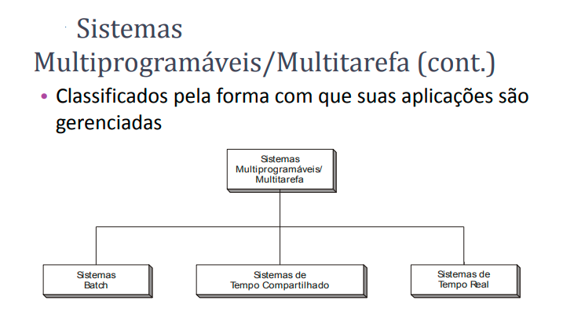

Slide 28
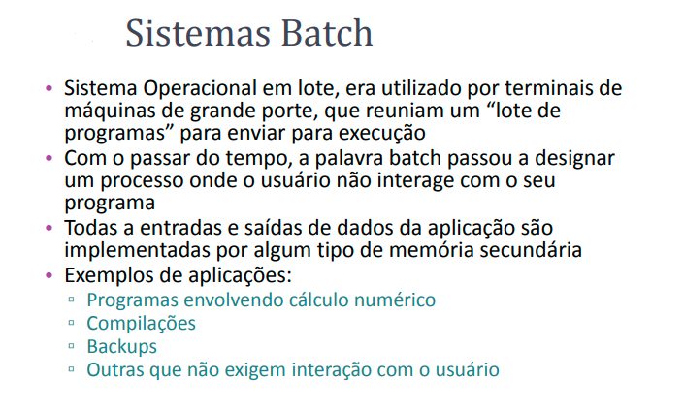

Slide 29
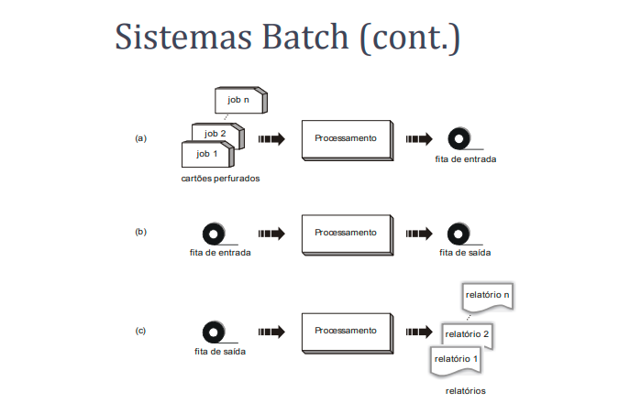

Slide 30
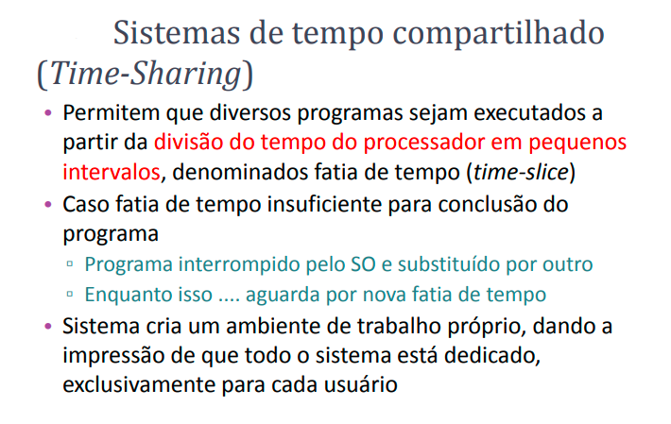

Slide 31
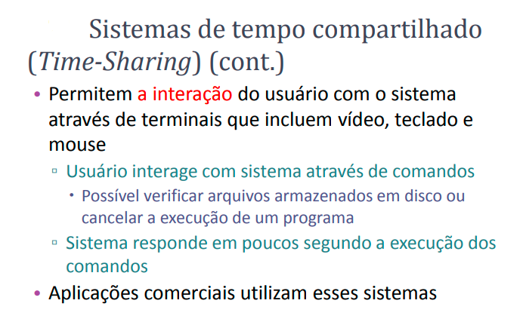

Slide 32
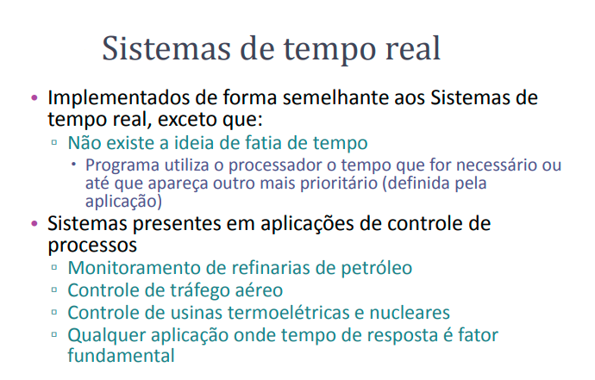

Slide 33
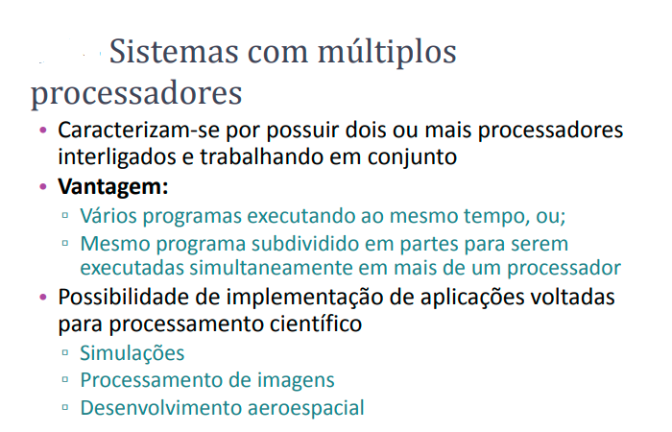

Slide 34
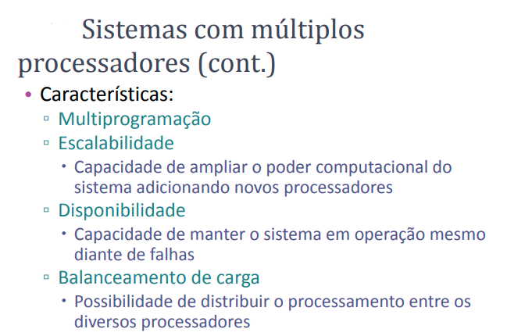

Slide 35
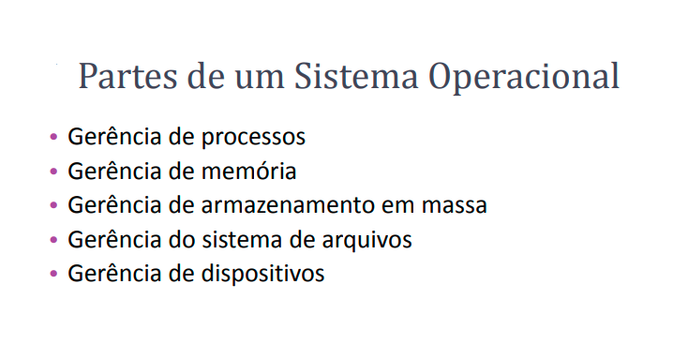

Slide 36
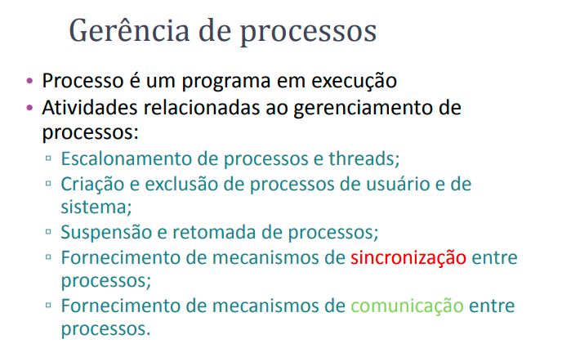

Slide 37
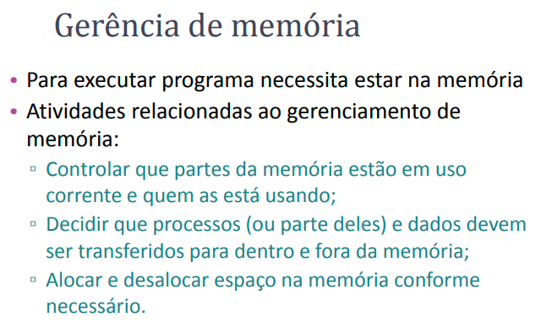

Slide 38
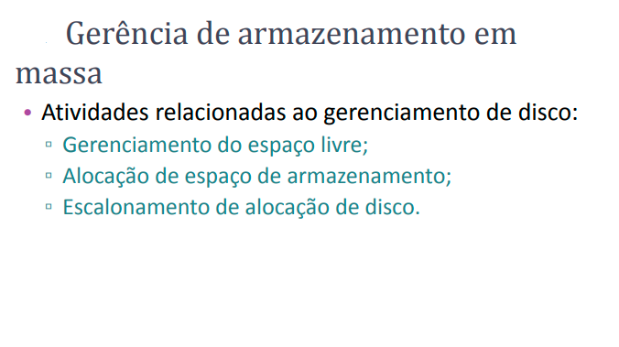

Slide 39
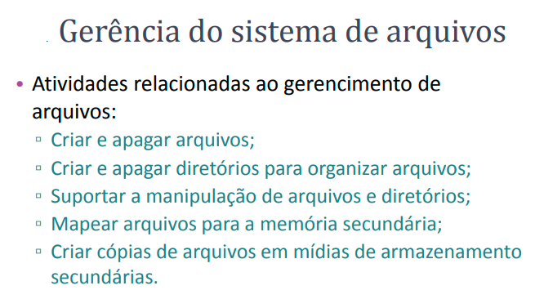

Slide 40
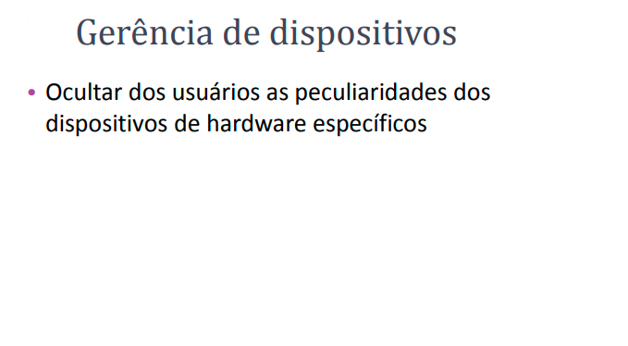

Slide 41
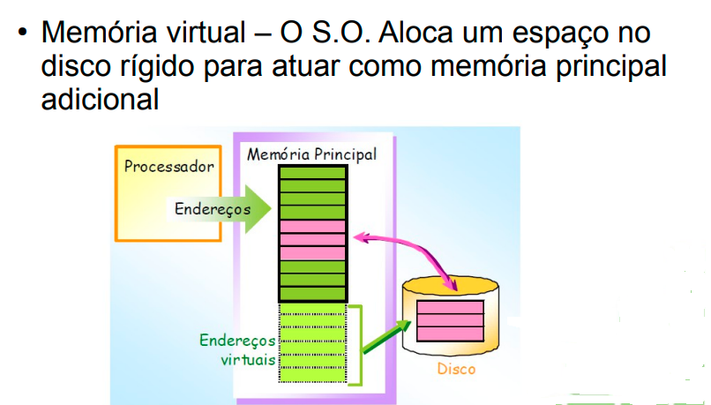
Algumas operações básicas dos Sistemas Operacionais

Slide 42
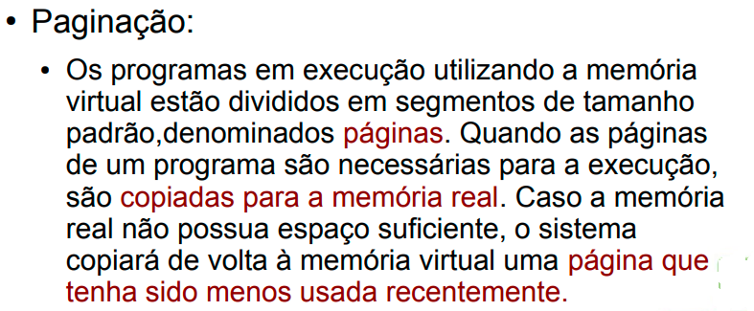
Algumas operações básicas dos Sistemas Operacionais

Slide 43
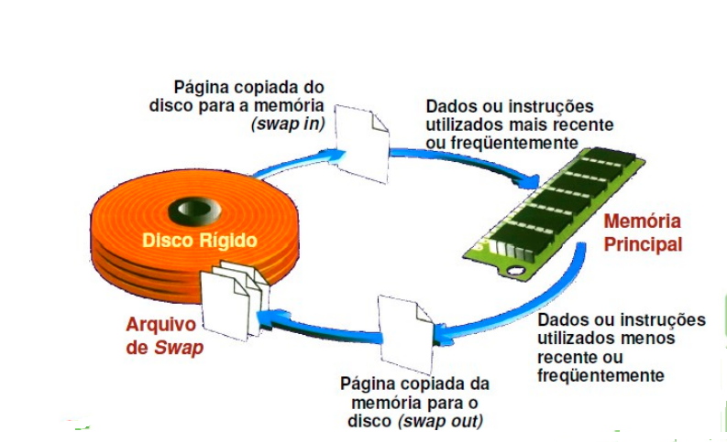
Algumas operações básicas dos Sistemas Operacionais

Slide 44
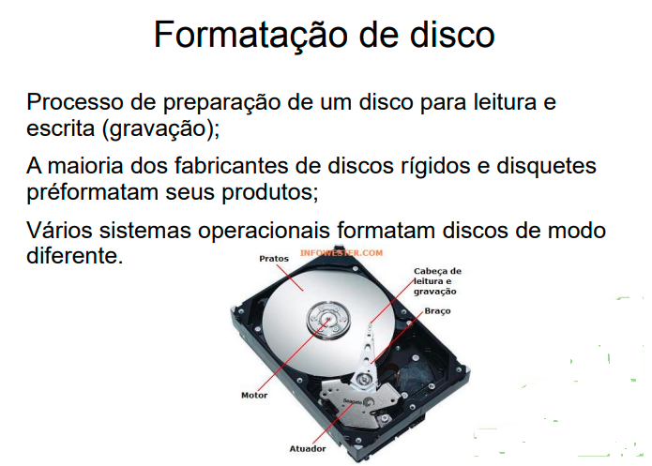
Algumas operações básicas dos Sistemas Operacionais

Slide 45
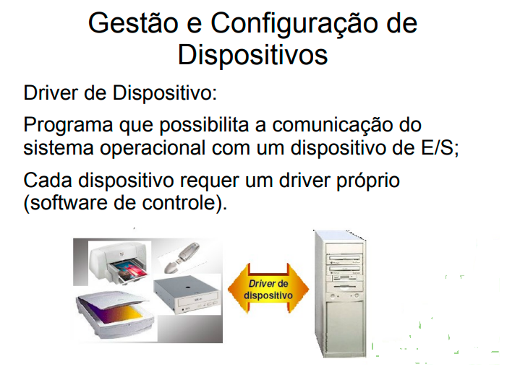
Algumas operações básicas dos Sistemas Operacionais

Slide 46
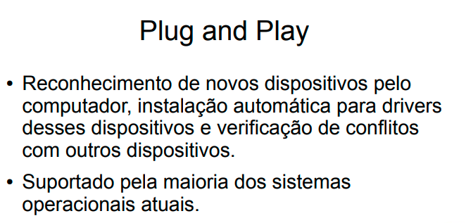
Algumas operações básicas dos Sistemas Operacionais

Slide 47
Tipos comuns de Sistemas Operacionais de Mercado
UNIX
Um dos primeiros S.Os para computadores médios
MacOS
S.O. dos dispositivos Apple
Windows/DOS
S.O. da Microsoft
Linux
S.O. baseado no UNIX, de código aberto e feito para processadores Intel

Slide 48
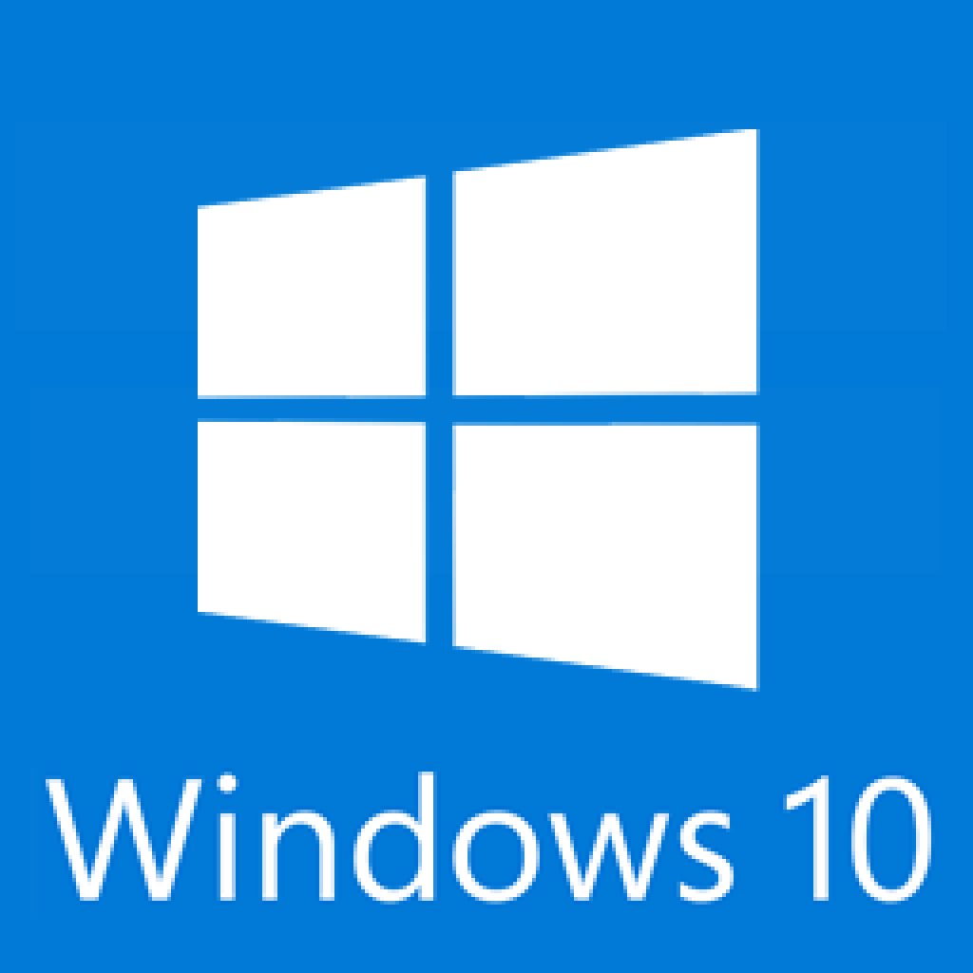

Slide 49
É um sistema para processadores Intel
Baseado no MS-DOS
Interface gráfica de fácil operação
(sistema drag and drop)

Slide 50
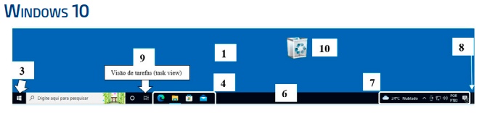
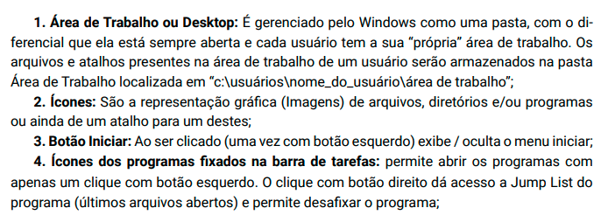
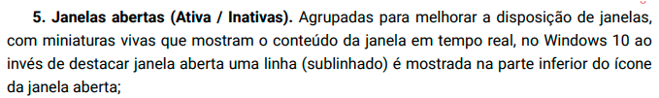

Slide 51
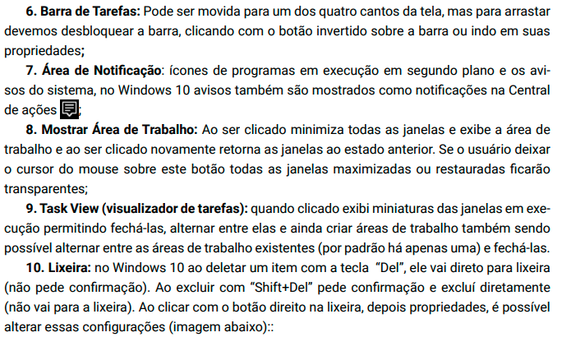

Slide 52
Sistema MS-DOS
O Windows não é um SO “puro”. Ele é uma interface gráfica para facilitar a operação dos PCs e Notebooks baseados no MS-DOS
O MS-DOS (Microsoft Disk Operation System) foi o primeiro sistema operacional comercializado pela Microsoft.
Surgiu em 1981 junto com o primeiro IBM PC.
A Microsoft vendia licenas do DOS sob o nome de PC-DOS para a IBM comercializar seus computadores e, paralelamente, ela também vendia licenças para o mercado sob o nome de MS-DOS.
O MS-DOS em todas as suas versões se apresentava no modo de texto, apresentando um cursor piscando esperando a entrada de comando, chamado de prompt. Na versão 4.0 o DOS passou a incluir um sistema gráfico simples chamado DOS SHELL. Mesmo assim ainda era necessário usar comandos de texto para se utilizar muitos recursos do sistema.
Para acessar o programa, vá em Iniciar -> Executar. Digite "cmd" (sem as aspas) e pressione Ok.

Slide 53
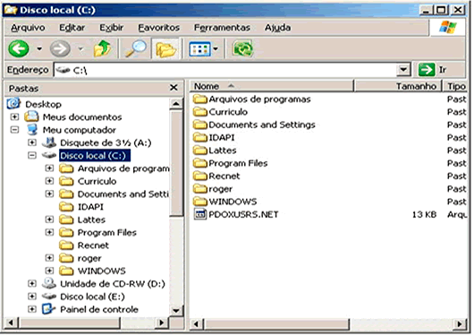
Sistema MS-DOS
O MS-DOS organiza os dados em arquivos e pastas (ou diretórios)
Cada arquivo está contido dentro de uma pasta; pastas podem conter outras sub-pastas, formando o que é chamado de estrutura de Árvore
Os arquivos e as pastas têm suas própriedades e podem ser protegidos contra acesso ou regravação
O nível mais alto do diretório indica o nome do disco onde as pastas estão armazenadas
Visão dos disco, diretórios e
arquivos a partir do Windows

Slide 54
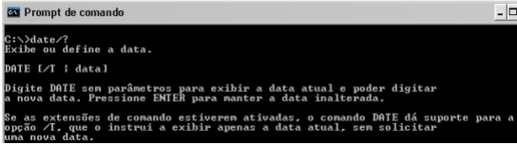
Sistema MS-DOS
Comandos do MS-DOS
Comandos são palavras reservadas do SO, que executam alguma operação sobre os arquivos ou os componentes do computador
Dica 1: caso lembre somente do nome do comando e não lembre de como usa-lo é só digitar “comando/?” (ou "comando help"), (sem as aspas), e teclar <ENTER> que o DOS exibe uma ajuda sobre o comando.
Dica 2: caso não lembre quais comandos o MS-DOS possui, basta digitar help e teclar <ENTER>; aparecerá uma lista dos comandos com uma breve descrição

Slide 55
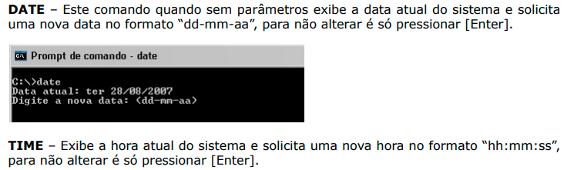
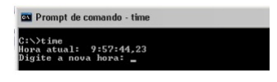
Sistema MS-DOS
Principais Comandos do MS-DOS

Slide 56

Sistema MS-DOS
Principais Comandos do MS-DOS

Slide 57

Sistema MS-DOS
Principais Comandos do MS-DOS

Slide 58

Sistema MS-DOS
Principais Comandos do MS-DOS

Slide 59

Sistema MS-DOS
Principais Comandos do MS-DOS

Slide 60

Sistema MS-DOS
Principais Comandos do MS-DOS
MEM – Exibe informações da memória RAM.

Slide 61

Sistema MS-DOS
Principais Comandos do MS-DOS

Slide 62


Sistema MS-DOS
Principais Comandos do MS-DOS

Slide 63

Sistema MS-DOS
Principais Comandos do MS-DOS

Slide 64
Referências
Introdução aos Sistemas Operacionais, Sediane Carmem Lunardi Hernandes
Comandos básicos do MS-DOS, Professora Andréa Garcia
Noções de Informática: Windows 10, Gran Cursos Online
Sistemas Operacionais; Aula 1, Prof Igor Augusto de Carvalho Alves,
Instituto Federal de Educação
Sistemas Operacionais: Aula 2, Prof Igor Augusto de Carvalho Alves,
Instituto Federal de Educação

